Slide 1
LA BIOFILIA E IL RUOLO DEI PARCHI NELLA FORMAZIONE DELLA PERSONA
I PARCHI DEL XXI SECOLO
Milano 27 febbraio 2017
GIUSEPPE BARBIERO
LABORATORIO DI ECOLOGIA AFFETTIVA
UNIVERSITÀ DELLA VALLE D’AOSTA
UNIVERSITÉ DE LA VALLÉE D’AOSTE
http://www.univda.it/barbierogiuseppe

Slide 2
Biofilia
È un istinto con una lunga storia evoluzionistica, che si è forgiato nelle savane africane agli albori dell’umanità, e che ancora oggi presiede alle nostre preferenze per gli ambienti e alla nostra intima relazione con la Natura.

Slide 3
Biophilia
“Biophilia is our innate tendency to focus upon life and life-like forms and, in some instances, to affiliate with them emotionally”
(E.O. Wilson)

Slide 4
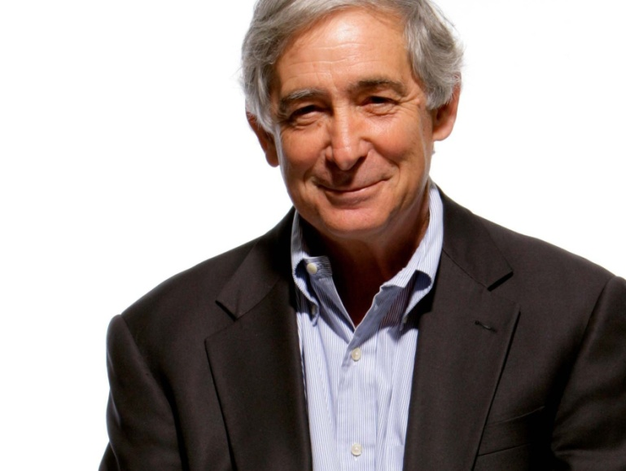
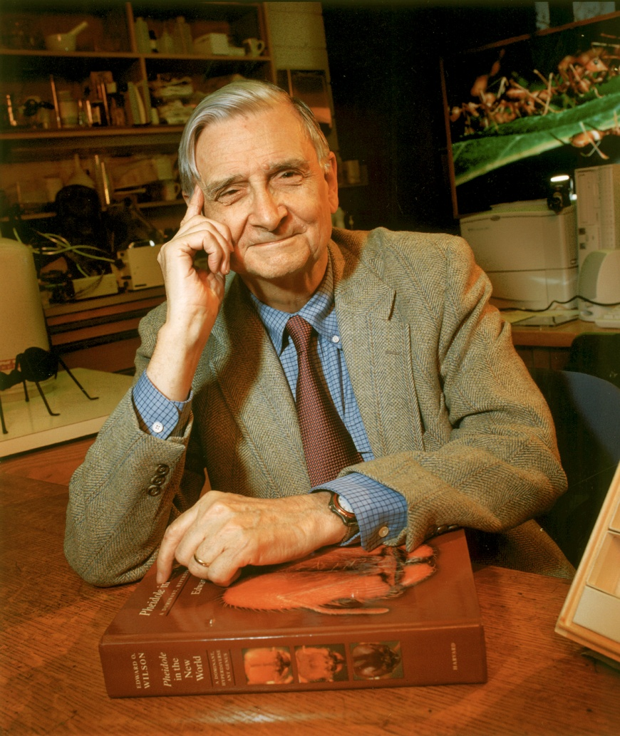
The Biophilia Hypothesis
S.R. Kellert
E.O. Wilson
1993

Slide 5
Caratteristiche della biofilia
FILO
genetiche
Biologia evoluzionistica
ONTO
genetiche
Psicologia ambientale
Verifica sperimentale dell’ipotesi della biofilia

Slide 6
Attention Restoration Theory
Rachel e Stephen Kaplan ritengono che vi siano almeno due esperienze capaci di stimolare una rigenerazione significativa dell’attenzione diretta dopo una fatica mentale:
la wilderness (1995)
la mindfulness (2001)
Rachel KAPLAN
Stephen KAPLAN

Slide 7
Fascinazione
La wilderness esercita una fascinazione che permette all’attenzione diretta di riposare e di rigenerarsi.
La mindfulness cerca il distacco dal flusso di pensieri che tengono attiva l’attenzione diretta.

Slide 8
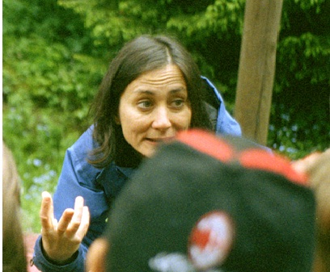
WILDERNESS Programma NATURA
Francesca FERRI
“O Thiasos” performer
Nel programma sperimentale Natura (Nature) i bambini sono guidati da performer in un percorso esplorativo dentro il bosco, lasciando al bosco il compito di rigenerare l’attenzione diretta dei bambini.

Slide 9
MINDFUNESS Programma SILENZIO ATTIVO
Doju FREIRE
Active Silence trainer
Nel programma sperimentale silenzio attivo (mindful silence) i bambini utilizzano l’osservazione silenziosa come strumento di conoscenza di sé e del proprio corpo, e il gioco come momento di fascination in cui si coinvolge l’attenzione involontaria.

Slide 10
Strumenti sperimentali
Misure “OGGETTIVE”
Misure “SOGGETTIVE”
Misurazioni fisiologiche
Età, altezza e peso
FC, Frequenza cardiaca
PA, Pressione arteriosa
Test di Attenzione diretta
Continuous Performance Test: cercare 18 triplette FZB in 3 test
Sky Search: cercare 18 coppie nel minor tempo possibile
Map Mission: cercare il maggior numero di indicatori entro 120 secondi
CNS/IT – Scala di valutazione della connessione con la Natura
PRS-c/IT – Scala di valutazione della percezione del potere rigenerativo dell’attenzione di un determinato ambiente.

Slide 11
Condizioni sperimentali
In classe dopo l’ intervallo scolastico
In classe, dopo un training di silenzio attivo
In Natura in un bosco di conifere
In Natura in trekking

Slide 12
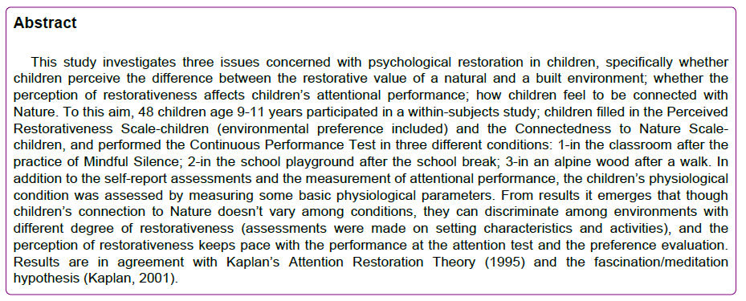

Slide 13
Sperimentazione Trekking Nature
*

Slide 14
Perceived Restorativeness
*

Slide 15
Introduzione alla biofilia
G. BARBIERO, R. BERTO
Introduzione alla biofilia La relazione con la Natura tra genetica e psicologia
Carocci, Roma, 2016

Slide 16
Teoria delle intelligenze multiple
Howard GARDNER

Slide 17
Biofilia e Intelligenza Naturalistica
La biofilia è un complesso di regole di apprendimento filogeneticamente adattative che potrebbero costituire la base fisiologica e il potenziale psichico dal quale far emergere l’ intelligenza naturalistica.

Slide 18
Dalla biofilia all’intelligenza natralistica
Competenze
pre-operatorie
Competenze
operatorie concrete
Processo evolutivo/pedagogico
Intelligenza
LOGICO-MATEMATICA
INSIEMISTICA
RITMICA
Intelligenza
MUSICALE
BIOFILIA
Intelligenza
NATURALISTICA

Slide 19
Ecologia affettiva
G. BARBIERO
Ecologia affettiva
Come trarre benessere fisico e mentale dal contatto con la Natura
Mondadori, Milano, 2017

